Slide 1

Муниципальное бюджетное учреждение дополнительного образования «Дворец детского творчества» г.Дзержинск

Slide 2

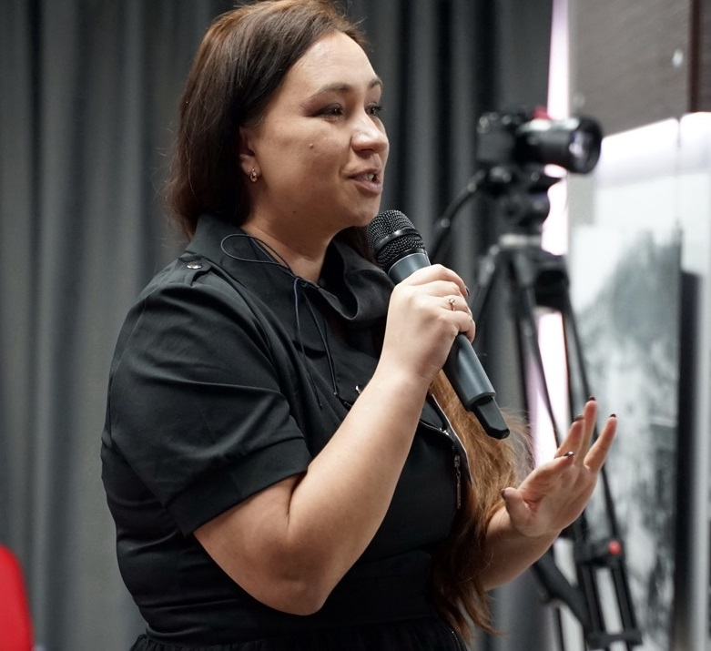
Лукашина Мария
Окончила ННГУ им. Н.И.Лобачевского по специальности «Связь с общественностью и журналист в периодических изданиях»
Пресс-редактор Детского общественного объединения «Лига юных журналистов» г. Дзержинска
Руководитель Школы начинающего журналиста во Дворце детского творчества
Редактор Городской детско-юношеской газеты «Привет»
Педагог организатор, заведующая Отделом организационно-методической работы МБУ ДО «Дворец детского творчества»

Slide 3
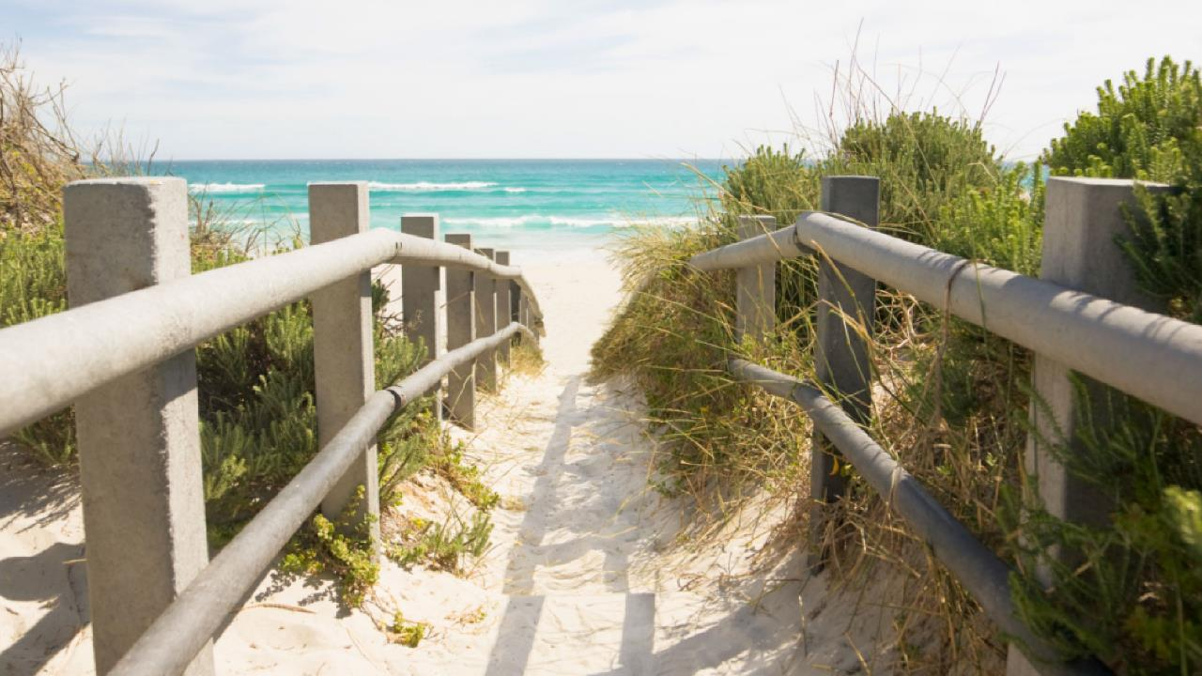
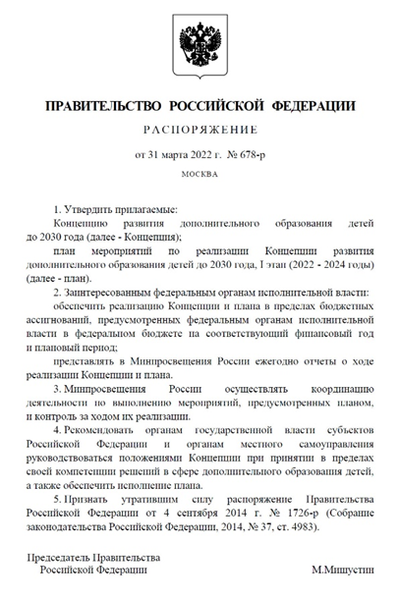
Концепция развития дополнительного образования детей до 2030 года
Утверждена распоряжением Правительства Российской Федерации от 31 марта 2022 года №678-р.
Концепция направлена на определение приоритетных целей, задач, направлений и механизмов развития дополнительного образования детей в России до 2030 года.
Создание медиацентров — одно из направлений концепции.

Slide 4
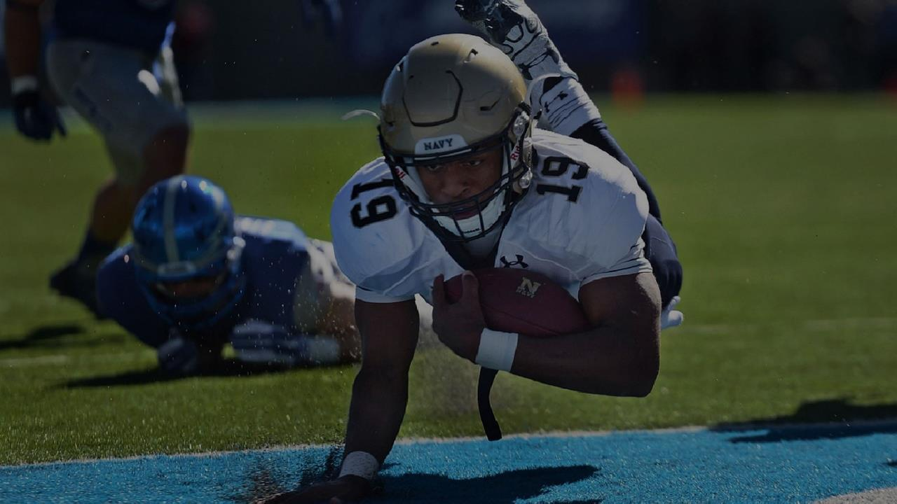

А нужен ли МЕДИАЦЕНТР школе, учителю, детям?

Slide 5
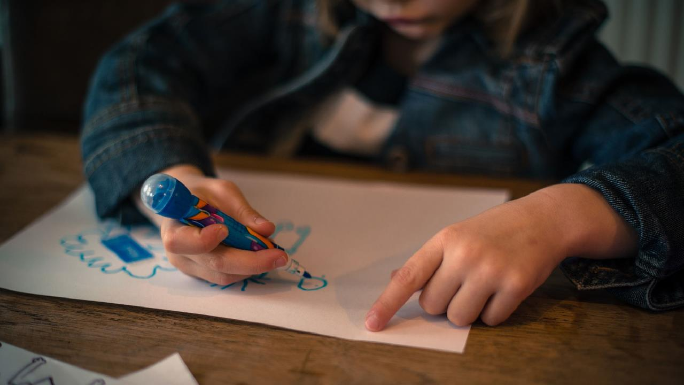

Информирование обучающихся о деятельности школы, событиях и достижениях.
Поддержание положительного имиджа образовательной организации.
Развития чувства единства у учителей, учеников и их родителей.
Организации досуга и доступа к интересной и развивающей информации.
Создания условий для самовыражения обучающихся, возможности проявить таланты.
Создания площадки для обсуждения и решения актуальных проблем.
Развития информационной грамотности, креативности и коммуникативных навыков учащихся. .

Slide 6


Slide 7
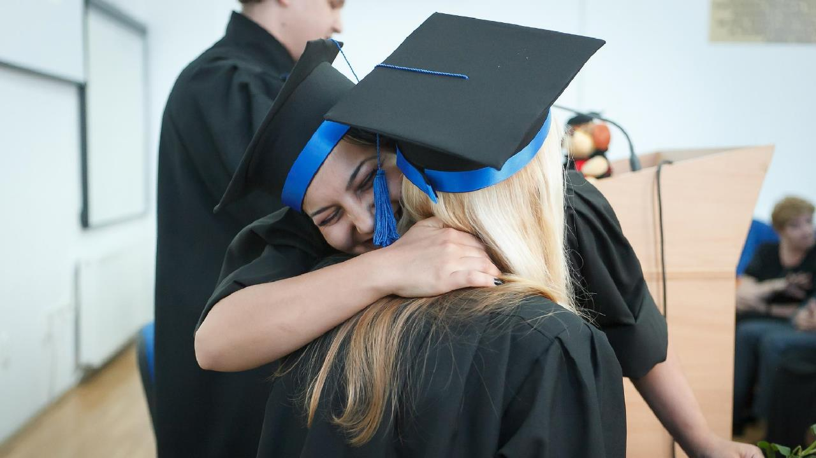
Развитие навыков 21 века через медиа- творчество
Soft skills
Основные группы софтскилов:
Навыки коммуникации: вербальная и письменная коммуникация, публичные выступления, проведение презентаций, интервьюирование.
Лидерские навыки: управление командой, умение сплотить коллектив, разрешение конфликтов, делегирование, наставничество, стратегическое мышление.
Креативные навыки: дивергентное мышление, изобретательское решение задач, насмотренность, латеральное мышление.
Личностные навыки: эмоциональный интеллект, эмпатия, критическое мышление, быстрая обучаемость, самоорганизация и тайм-менеджмент.

Slide 8


Медиапедагог
Цифровой куратор школы
Советник по воспитанию
Библиотекарь школы
Классный руководитель
Учитель-предметник
Педагог дополнительного образования

Slide 9

Медиакомпетенции
Навыки работы с информацией,
Навыки работы в команде
Навыки планирования, организации и проектной деятельности

Slide 10

Формы развития медиакомпетенций
Обучение,
Участие в конкурсах,
Участие в фестивалях, мастер-классах, форумах
Встречи с интересными людьми медиасферы
Информационное поле

Slide 11


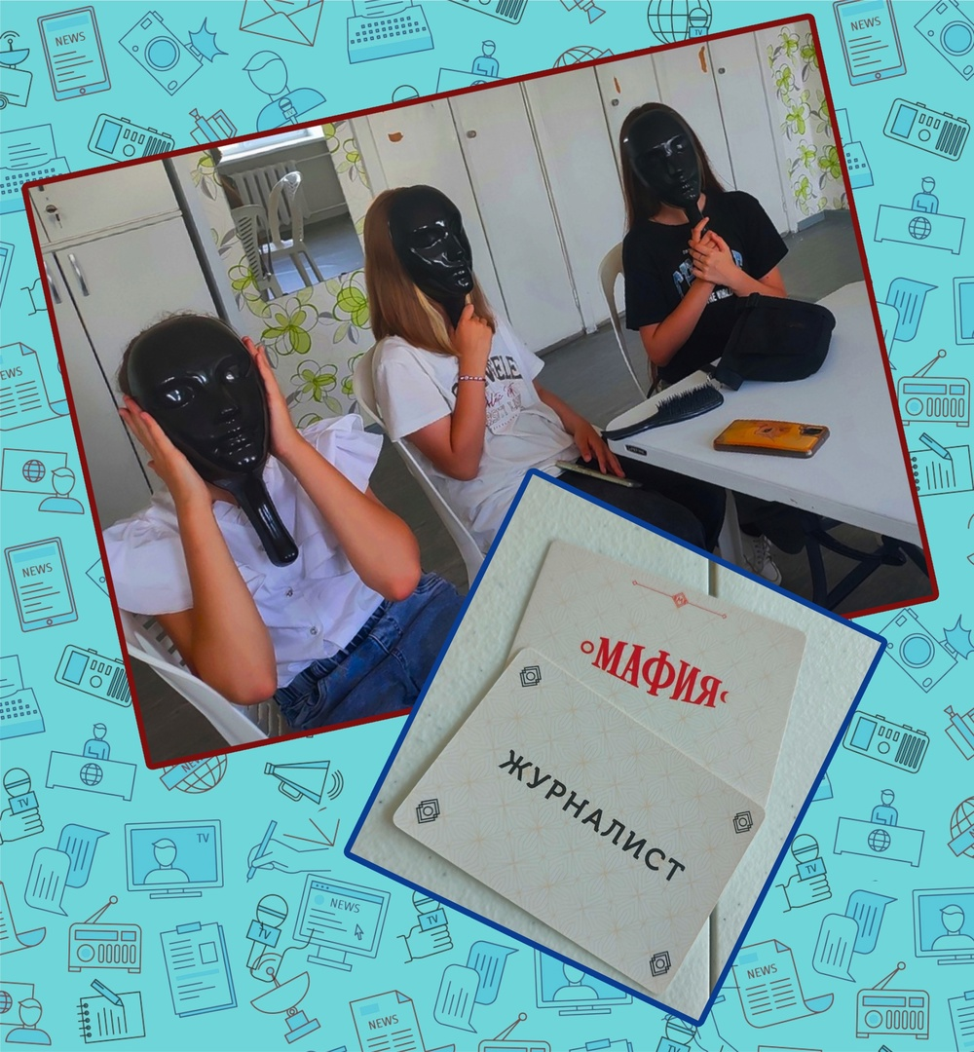
Играть и учится!
Школьный медиацентр не готовит будущих журналистов, операторов или фотографов.
Одна из задач познакомить с профессиями медиасферы.
Подготовка публикаций, сюжетов, видеорепортажей становится поводом для знакомства с фактами и явлениями окружающей среды.
Применение мультимедийных технологий позволяет школьникам получать навыки работы с информацией, прокачивать мышление и развивать медиаграмотность.
А работа в команде помогает развить чувство ответственности и другие личностные качества.

Slide 12

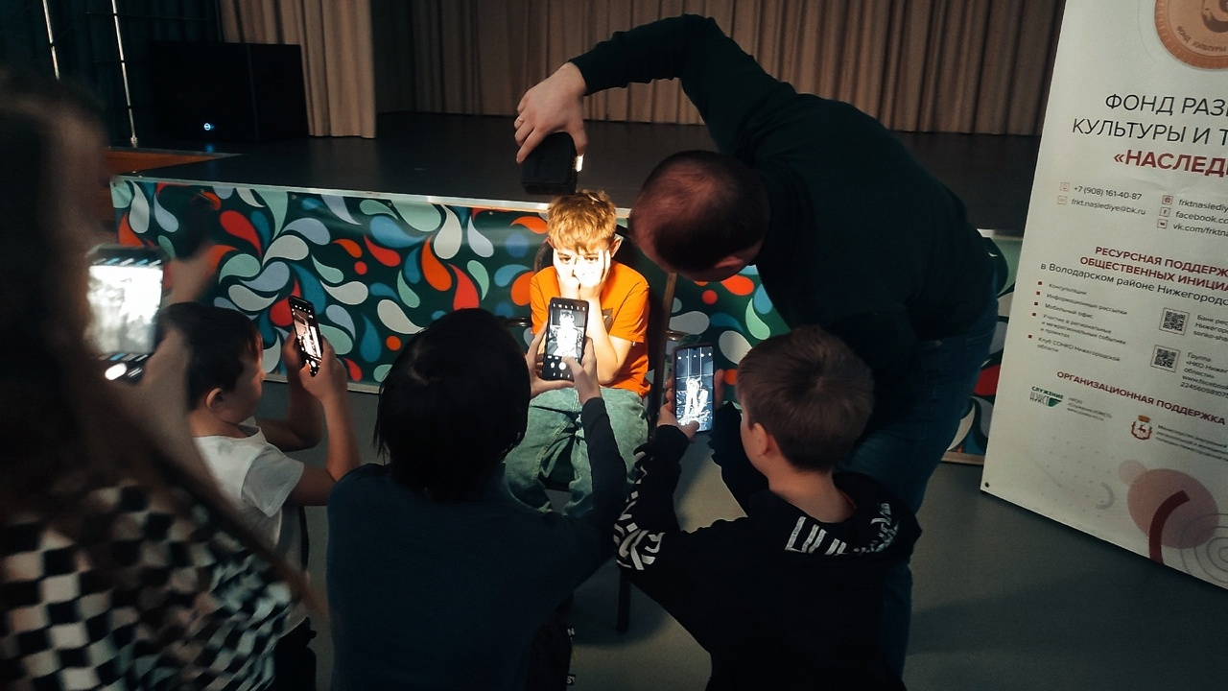
Меньше лекций больше практики!

Slide 13




Slide 14



Slide 15



Slide 16
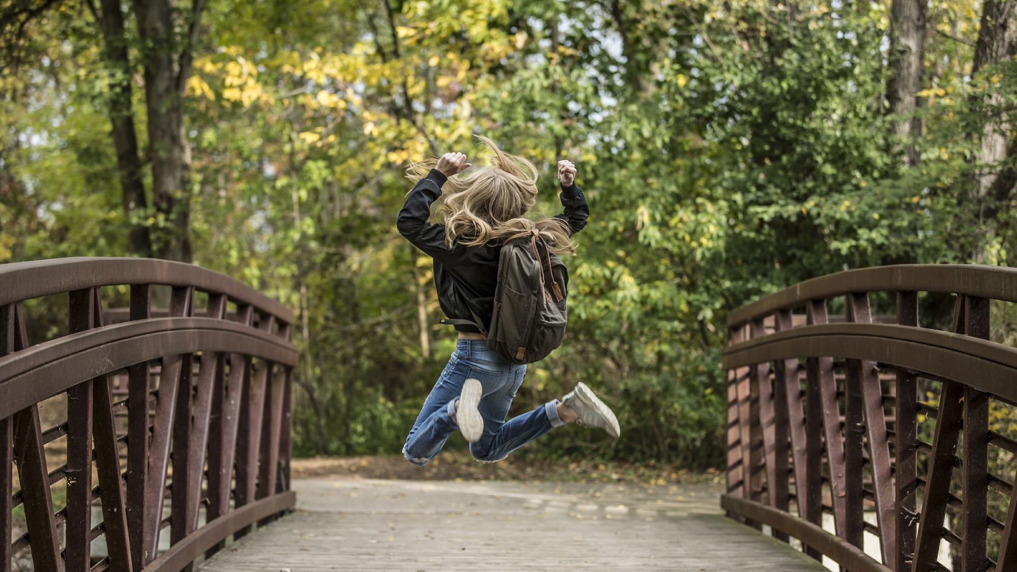
ГЛАВНАЯ ЗАДАЧА МЕДИАПЕДАГОГА
Не навязывать ребенку определённые действия, а грамотно управлять его энергией, использовать ее в «мирных целях», быть наставником, тьютором, использовать технологию обучения «дети-детям», воспитывая наставников среди обучающихся (дети зачастую быстрее овладевают техническими навыками и могут передать их другим).

Slide 17


Мотивация
– залог успеха
Как повысить мотивацию юных корреспондентов:
Благодарственные письма, грамоты и др.
Мерч (футболки, бейсболки, толстовки, куртки, брелки, блокноты, ручки)
Путевки в лагеря на медиасмены
Медиавечеринки

Slide 18





Сувениры на маркетплейсе
Кружки

Slide 19

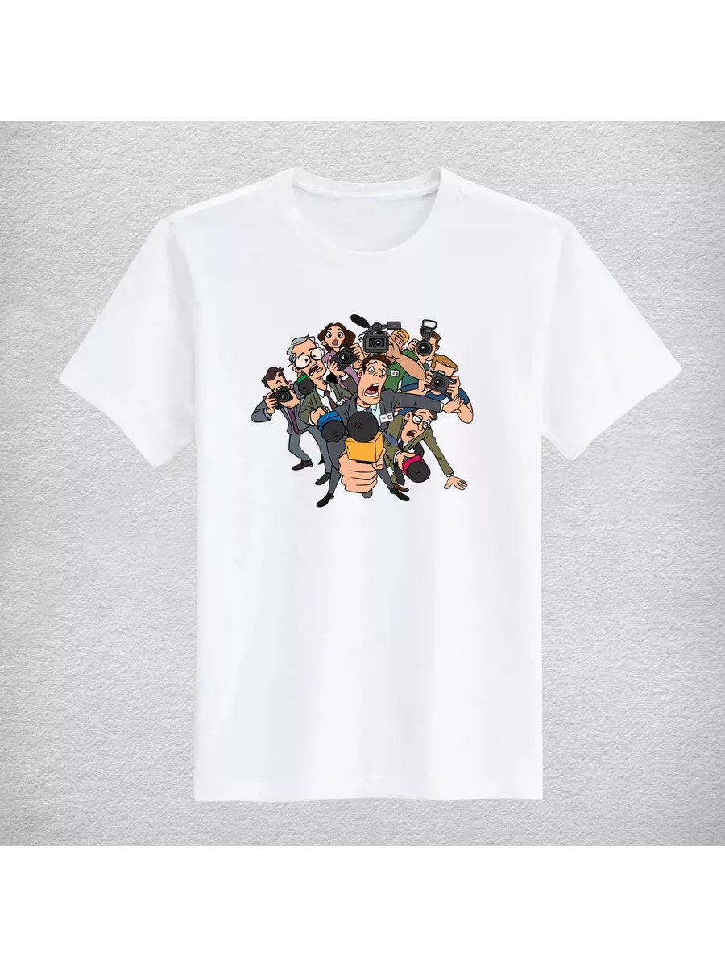
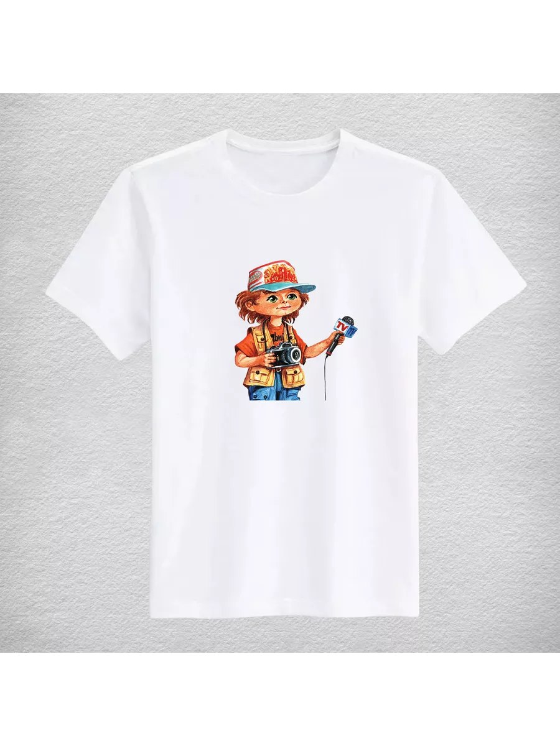
Сувениры на маркетплейсе
Футболки
Бейсболка

Slide 20



Сувениры на маркетплейсе
Значки
Ручки
Брелки

Slide 21


Презенты
Плакетка
Вкуняшки)

Slide 22
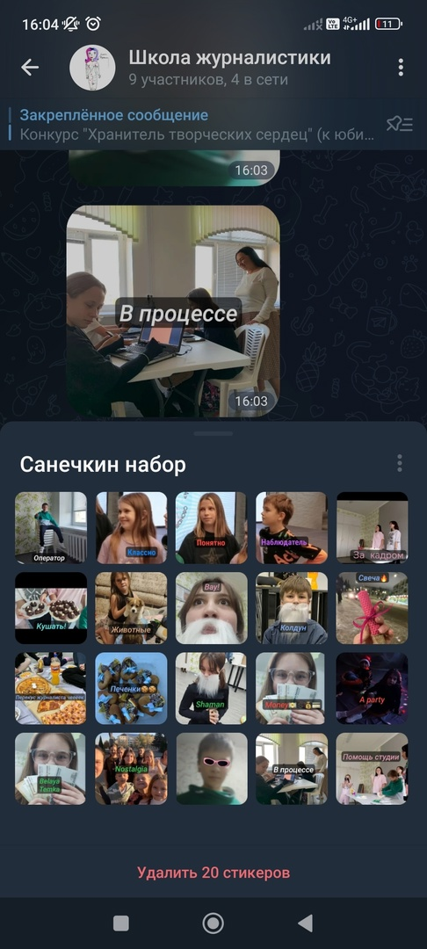

Объединяющая
история
Наклейки, стикеры

Slide 23
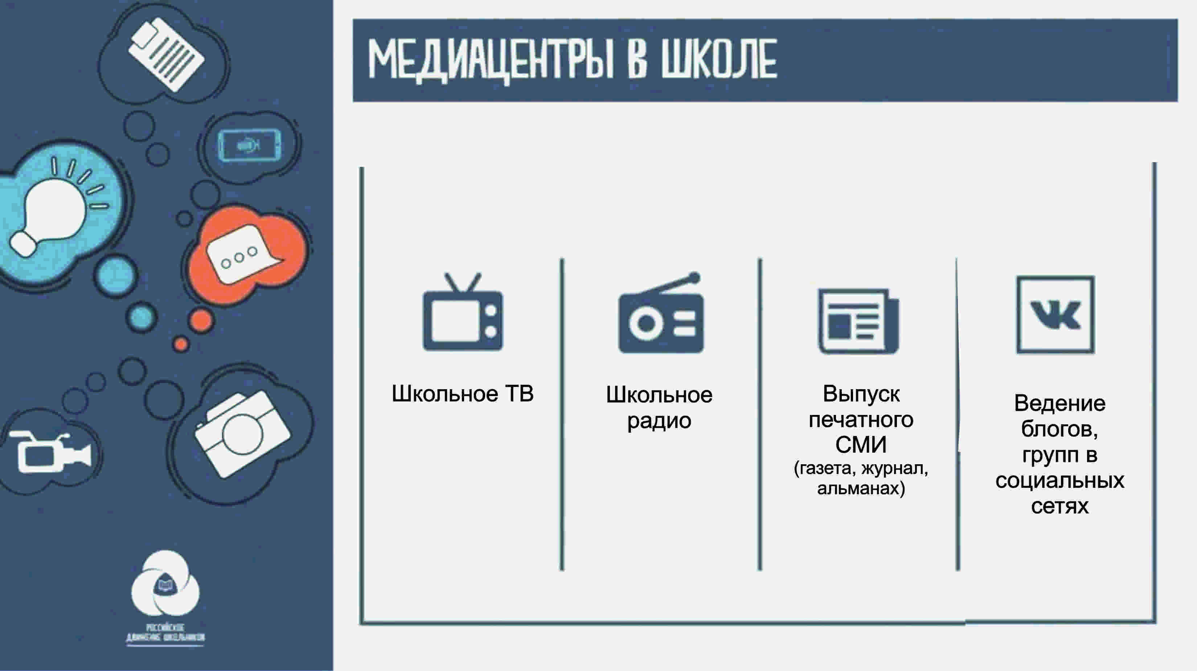

Slide 24
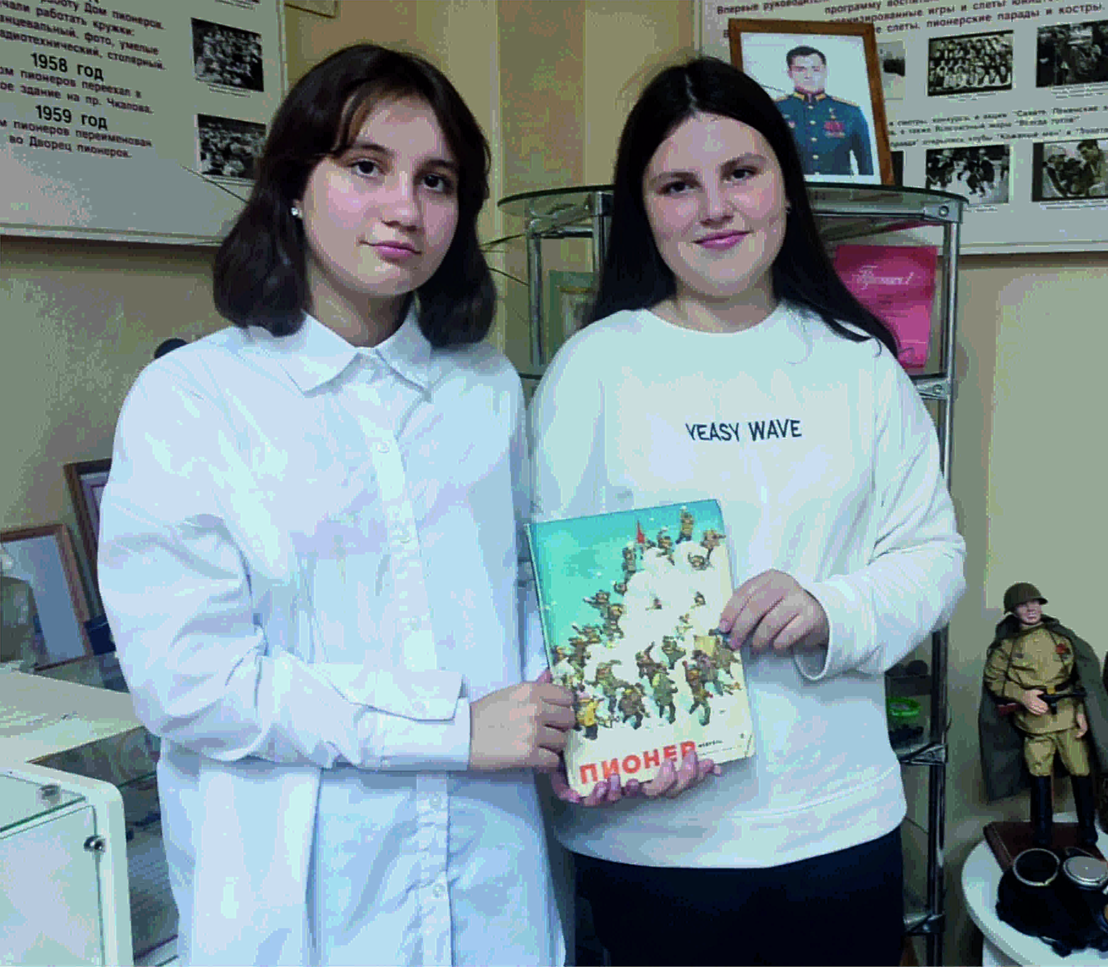
ПЕЧАТНЫЕ СМИ:ГАЗЕТА
Ресурсы материальные:
Компьютер / ноутбук (для набора текста, вёрстки газеты)
Принтер (Черно-белый или цветной. Желательно формата А3)
Бумага
Офисная техника (сканер, фотоаппарат\телефон)
Диктофон
Ресурсы человеческие (школьная редакция):
Редактор (отвечает за выпуск номера)
Юнкоры (собирает информацию, обрабатывает ее и пишет в газету статьи, интервью и т.д.)
Фотокорреспондент (готовит иллюстрации к материалам)
Верстальщик (осуществляет верстку газеты, занимается макетированием издания)
Корректор (проверяет журналистские тексты на грамотность и наличие ошибок)
Печатник (печатает газету)

Slide 25
Школьная газета
Название и логотип.
Периодичность: ежегодная, еженедельная, ежемесячная Формат А4 (А3 по полам), А3, А2, А1
Цветная или 1+1 (двухцветная) печать
Платная или бесплатная
4, 8, 12, 16 полосная (любое количество страниц кратное 4)
Тираж: количество экземпляров

Slide 26

О том, какие сведения должен содержать каждый выпуск периодического печатного издания, подробно прописано в статье 27 Закона Российской Федерации «О средствах массовой информации».
- Название издания,
- Учредитель (соучредитель),
- Фамилия, инициалы главного редактора,
- Порядковый номер выпуска и дата его выхода в свет, а для газет также и время подписания в печать (установленное по графику и фактическое), индекс – для изданий, распространяемых через предприятия связи,
- Тираж,
- Цена, либо пометка «Свободная цена», либо пометка «Бесплатно»,
адреса редакции, издателя, типографии.
Часть сведений размещается на первой полосе, другая на последней полосе газеты, в так называемом «подвале».

Slide 27

Бренд газеты = бренд школы
Разрабатываем стратегию
Стратегия — это долгосрочный план, который поможет поступательно двигаться к намеченной цели. Разрабатывая стратегию, необходимо определить смысловое поле медиацентра, задав себе вопросы:
«Откуда мы?» — ваш опыт и традиции;
«Кто мы?» — какова ключевая идея и в чем ваш потенциал;
«Как мир узнает о нас?» — ценности, принципы и система их распространения;
«Куда и зачем идем?» — уровень ориентира в будущем.
Лайфхак: посмотрите не менее 10 школьных газет!

Slide 28
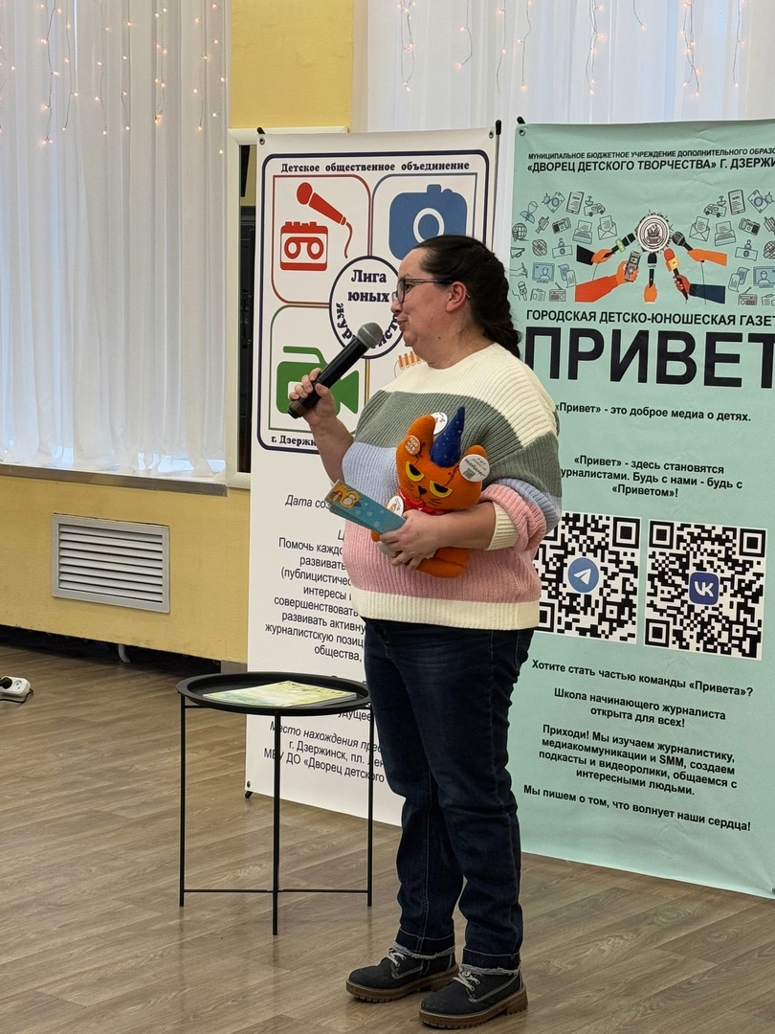
Маскоты
Это фирменный узнаваемый персонаж, который олицетворяет бренд и подчёркивает его индивидуальность.
Зачем вообще нужны маскоты?
1. Привлечение внимания — яркий персонаж выделяется на фоне конкурентов.
2. Эмоциональный контакт — люди легче доверяют «одушевлённому» образу, чем логотипу.
3. Упрощение коммуникации — сложные идеи проще объяснить через истории с персонажем.
4. Вирусный потенциал — маскоты становятся мемами, стикерами, героями шуток.
5. Универсальность — один образ можно адаптировать под разные платформы: от мерча до сервиса коротких видео.

Slide 29
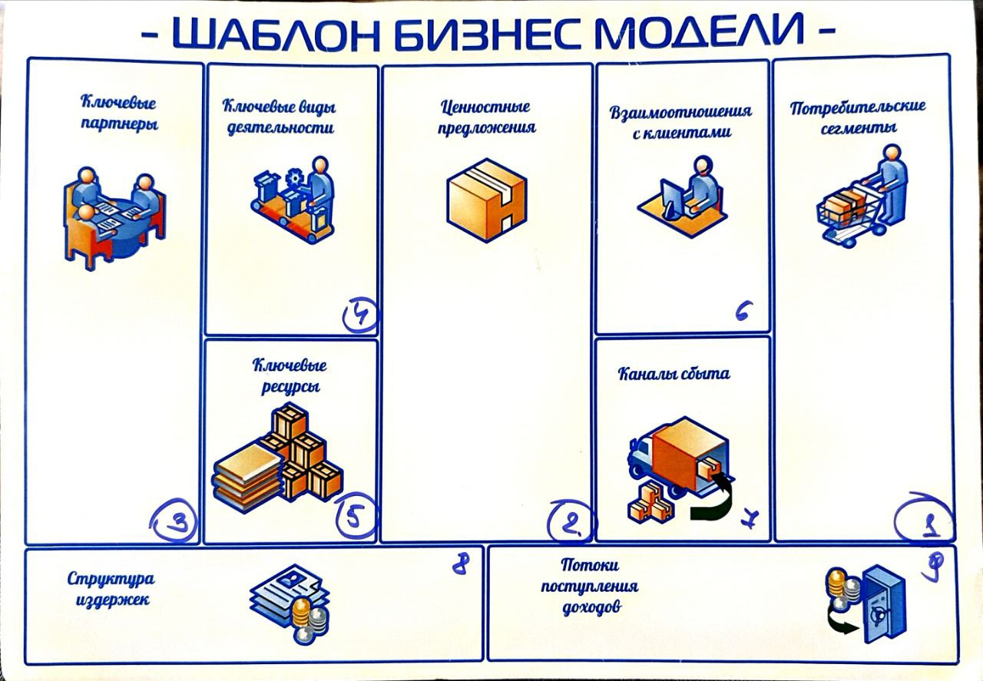

Slide 30


Реестр школьной прессы России (RSPR — аббревиатура с английского Russian School Press Reester) содержит сведения о детско-юношеских СМИ, которые выпускаются в России.
RSPR-код издания: уникальная комбинация цифр и букв, которая раз и навсегда присваивается изданиям в тот момент, когда руководитель редакции зарегистрировал их в Реестре школьной прессы на портале.
Чтобы получить RSPR-код, необходимо заполнить досье школьного издательства на Портале школьной прессы.
Каждое издание, зарегистрированное в реестре RSPR, получает индивидуальный штрихкод, который размещается на обложке (первой полосе).

Slide 31
Страницы, которые всегда привлекают внимание:
1 страница
Первый разворот
Центральный разворот
Последняя страница
Последний разворот
Верстка:
Adobe InDesign. Профессиональный инструмент для вёрстки печатной продукции любой сложности.
Microsoft Office Word (шаблоны)
PowerPoint
CorelDRAW
Нейросеть

Slide 32
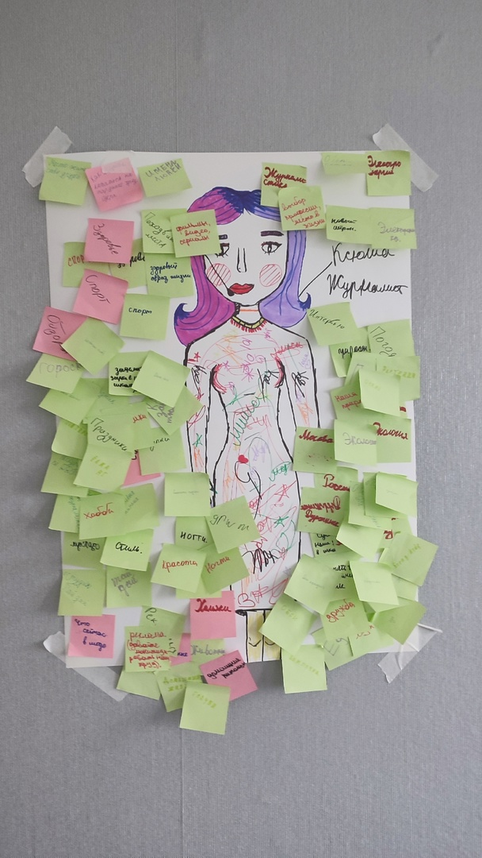
Рубрики
(желательно, чтобы были постоянными)
Колонка завуча (2-3 стр.)
Анонсы мероприятий школьных и городских
Фоторепортажи с какого-то события
Рейтинги и опросы
Достижения и победы (школьные и личные, учителей и учеников)
Творчество (стихи, очерки, эссе)
Советы старшеклассников, чек-листы
Обзоры образовательных приложений, сайтов, конкурсов и др.
Свободная тема
Развлечение (кроссворды, ребусы, головоломки).

Slide 33
Полезные бесплатные сайты:
Главред https://glvrd.ru/ Проверка, исправление текста.
Базар.Картаслов.ру https://bazar.kartaslov.ru/ Подбор слов \ синонимов.
Генератор головоломок НилсБлог https://blog.nils.ru/category/razvitie/generators/
Генератор шрифтов Az.Fonts https://ru.azfonts.net/
Retoucher – убрать фон на фотографии https://retoucher.online/ru

Slide 34
Авторское право
Пользуйтесь открытыми фотостоками:
Freepik – иллюстрации, фото и векторы на любой вкус
Kaboompics – стильные и атмосферные снимки
Reshot – уникальные фото без переполненных стоковых подборок
Фото- и видеоредакторы – встроенные библиотеки контента с лицензией на использование

Slide 35
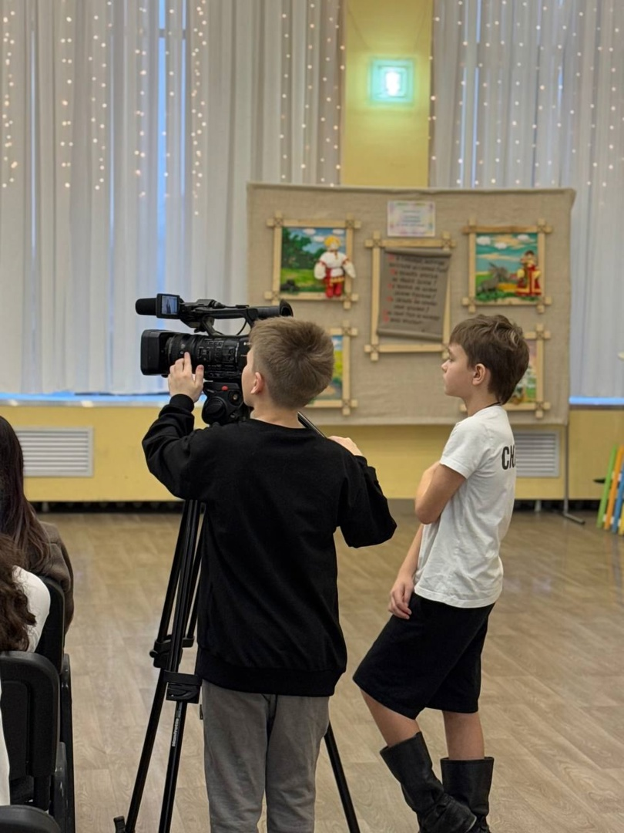
Школьное
TV
Оборудование:
Видеокамера. (Смартфон, фотоаппарат с функцией видеозаписи)
Компьютер. На нём будут монтировать сюжеты, просматривать отснятый материал и отправлять файлы. Для монтажа можно использовать специальные программы, например MovieMaker, PinnacleStudio, UleadVideo, для телефонов CapCut, YouCut.
Экран. Его нужно установить в самом людном месте школы, обычно в фойе. Для трансляции контента.
Штатив для видеокамеры.
Петличный микрофон, который крепится на одежду человека.
Радиомикрофон для телеведущего.
Хромакей — специальное полотно зелёного цвета, на фоне которого проводится фото- и видеосъёмка.
Комплект постоянного света. В комплект входят софтбоксы, стойки, лампы, перекладина и сумка для транспортировки.
Суфлер

Slide 36
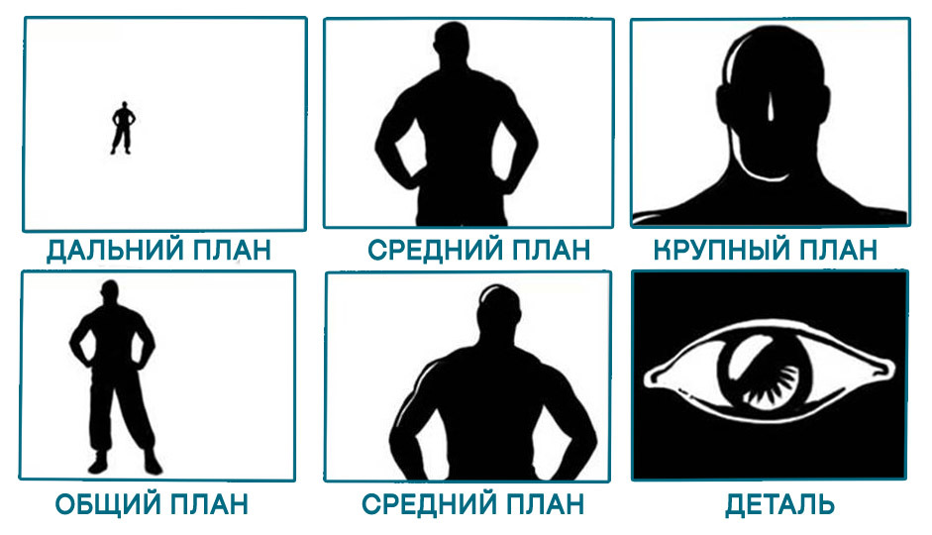
Школьное
TV

Slide 37
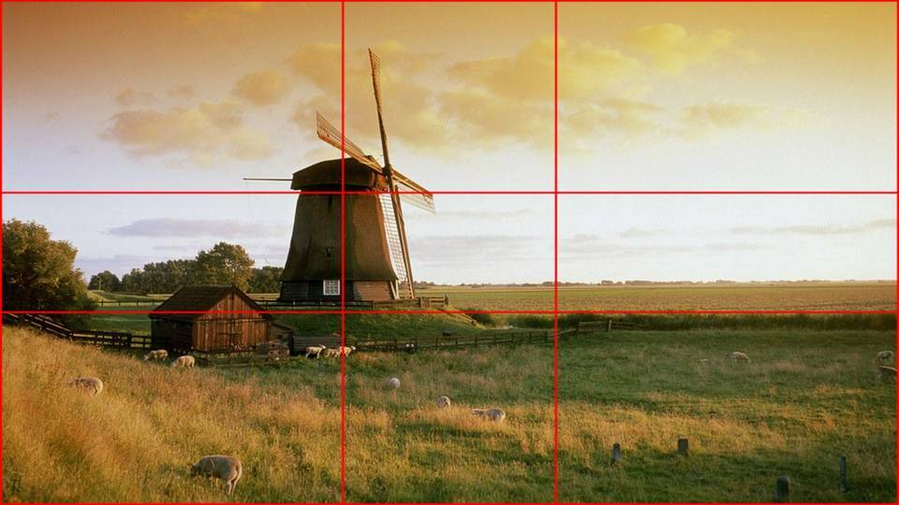
Школьное
TV
Правило трех третей

Slide 38
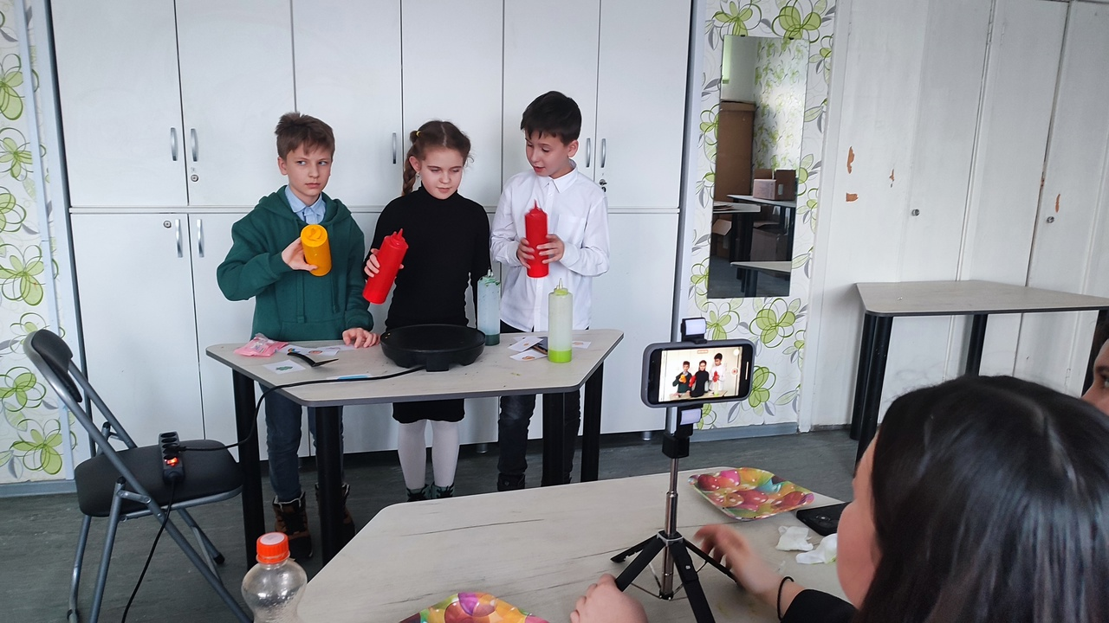
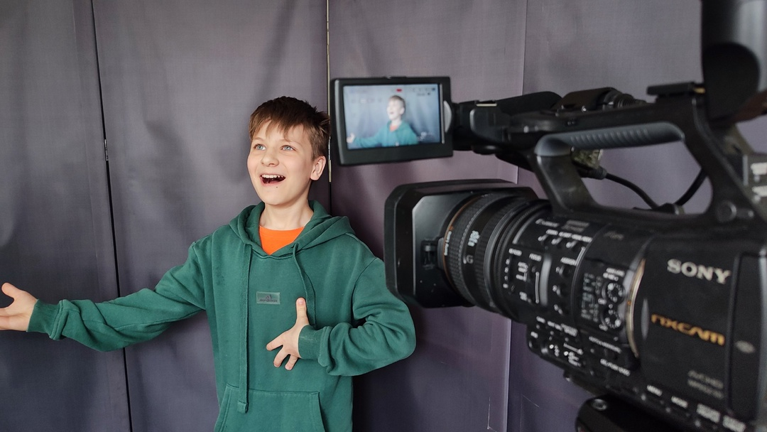
Школьное
TV
Самые популярные детские
телевизионные форматы:
- Телеконкурсы
- Обучающие программы
- Трансляции школьных праздников
- Встречи с интересными людьми
- Документальные фильмы и мультфильмы
- Кулинарные телешоу.
-Телешоу талантов
Лайфхак: посмотреть детские каналы и историю детского телевидения)

Slide 39

Выберите одну вещь, которую можно забрать из этой комнаты.
И эта вещь именно ТО, чего не хватает сейчас в вашем медиацентре больше всего.
Вещи можно наделить собственным смыслом.

Slide 40


Slide 41


